Slide 1
Blockchain 101 Bienvenue dans le web 3.0
Paul Fasola
@paulfasola

Slide 2





Une histoire de cailloux
PREMIÈRE PARTIE

Slide 3







Transaction
OK!

Slide 4
La décentralisation
OK!
OK!
OK!
OK!
OK!
OK!

Slide 5
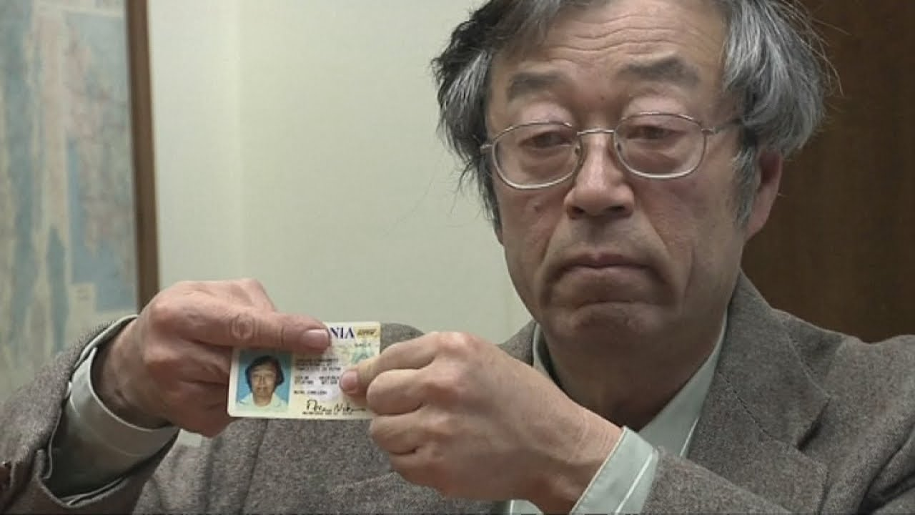
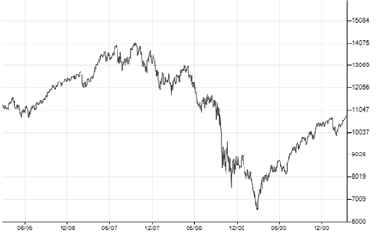
Blockchain Principes et enjeux
PREMIERE PARTIE

Slide 7
Etude pratique Le cas Ethereum
SECONDE PARTIE

Slide 9
Les smart contracts
TROISIEME PARTIE

Slide 11
A vous de jouer !
QUATRIEME PARTIE

Slide 12
Lab #1 –Votre premier token

Slide 13
Lab #2 -

Slide 14
Lab #3 –

Slide 15
Et après ?
ULTIME PARTIE

Slide 16
Merci !
Références:

